Slide 1


PLATAFORMA · ACD CENTRADO EN VIDEO
Web ACD
El video es un canal, no un add-on.
El ACD convergente de voz y video para contact centers que atienden a sus clientes cara a cara — enrutado, supervisado, grabado y reportado por una sola plataforma, desplegado allí donde tus datos deban residir.
19
3
SD–4K
Nube / on-prem
locales
roles de usuario
video adaptativo
despliegue
Folleto de producto 2026 · Edición corta

Slide 2
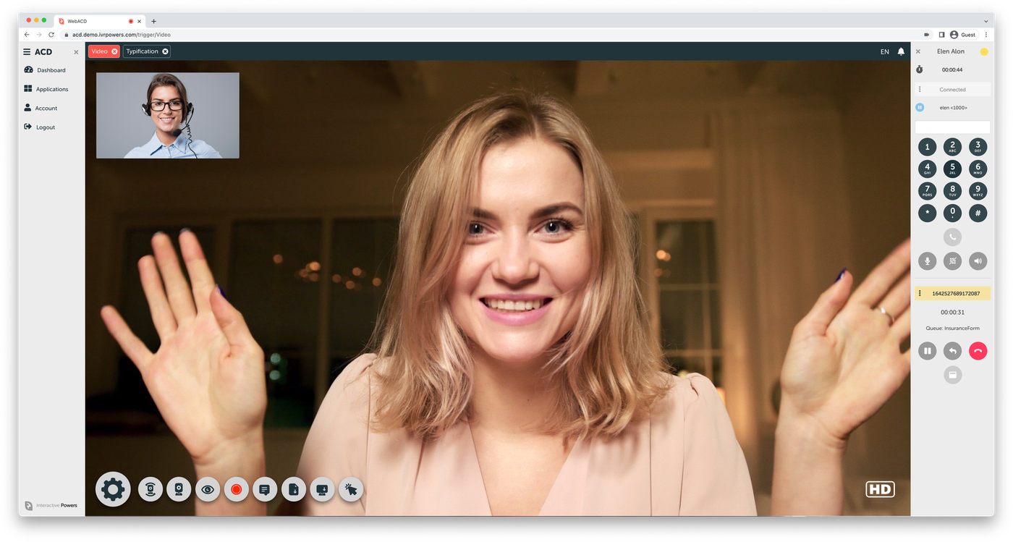
WEB ACD
LA PLATAFORMA DE ENRUTAMIENTO INTELIGENTE
El distribuidor en el centro de la plataforma.
En cola y por habilidades
Las videollamadas entran en las mismas colas y reglas que la voz.
Supervisión en vivo
Monitoriza las interacciones de video desde el mismo panel que la voz.
Grabado y archivado
Integración nativa con Video REC en cada llamada.
02

Slide 3




LA BRECHA
Todos dicen omnicanalidad. Casi nadie enruta video.
Las plataformas de contact center llevan una década sumando canales — chat, correo, SMS, redes, mensajería. El video es el único canal que se sigue tratando como una excepción.
Ausente de la lista de canales
Tarifado como add-on de pago
Delegado a un tercero
Web ACD parte del extremo opuesto.
Se construyó como un escritorio de agente centrado en video con un distribuidor automático de llamadas dentro — así una videollamada se encola, se asigna por habilidad, se transfiere, se supervisa, se graba y se reporta exactamente igual que una llamada de teléfono, en la misma plataforma, bajo la misma licencia.
Captura de video nativa, adaptativa de LD a SD, HD y Ultra HD, que entra en las mismas colas y se reporta junto a cada llamada de teléfono — no añadida desde el enlace de reuniones de un tercero.
Posicionamiento basado en las páginas públicas de capacidades y precios de las principales suites CCaaS, revisadas en agosto de 2026
La brecha
2

Slide 4






LA PLATAFORMA
Un teléfono de empresa en el navegador, con un ACD dentro
Web ACD es una plataforma de software, 100% empaquetada, que convierte cualquier navegador moderno en un puesto completo de contact center. Soporta WebRTC de forma nativa, se conecta a contact centers existentes por SIP estándar, y corre sobre Linux Debian 64-bit — en tus propios servidores, en una máquina virtual o en AWS.
Convergente por arquitectura
Centrado en video por diseño
Despliega donde quieras
Abierto e interoperable
Una sola interfaz, un solo motor de colas y un solo conjunto de informes, tanto para llamadas de teléfono como de video.
El escritorio se diseñó primero alrededor del panel de video, no se adaptó después a partir de un softphone.
Nube, on-premises o virtualizado — el mismo paquete, así que la residencia del dato es una elección, no una limitación.
Troncal SIP estándar, navegadores WebRTC y SPLIT para conectividad RTC híbrida con las plataformas que ya operas.
256 bits
Cientos
19 locales
Por puesto
Cifrado AES / SSL
de agentes por instancia
EN · ES · PT · HU
suscripción o licencia
Fuente: wiki.ivrpowers.com/en/webacd, /faq
La plataforma
3

Slide 5






DIFERENCIADOR
Qué significa que el video sea un canal de verdad
No es un enlace de reunión enviado desde una ventana de chat. Es una interacción de video que el distribuidor gobierna de principio a fin.
En cola y por habilidad
Transferible
Supervisada en vivo
Las videollamadas entran en las mismas colas, con las mismas estrategias de distribución y las mismas reglas de asignación de agente que la voz.
Una videollamada se puede transferir a otro servicio, extensión o agente — incluida una extensión de teléfono normal.
Los supervisores monitorizan las interacciones de video en tiempo real desde el mismo panel que usan para la voz.
Grabada y archivada
Calidad adaptativa
Medida después de la llamada
La integración nativa con Video REC captura video en HD para calidad, cumplimiento y resolución de disputas.
El video se adapta de LD a SD, HD y Ultra HD según el ancho de banda realmente disponible.
Los eventos tras la videollamada disparan encuestas automáticas, así el video tiene sus propios datos de satisfacción — no una media mezclada.
Puntos de entrada: cualquier navegador compatible con WebRTC, dispositivos iOS y Android, y kioscos de autoservicio.
Fuente: wiki.ivrpowers.com/en/webacd/faq, /videortc
Diferenciador
4

Slide 6


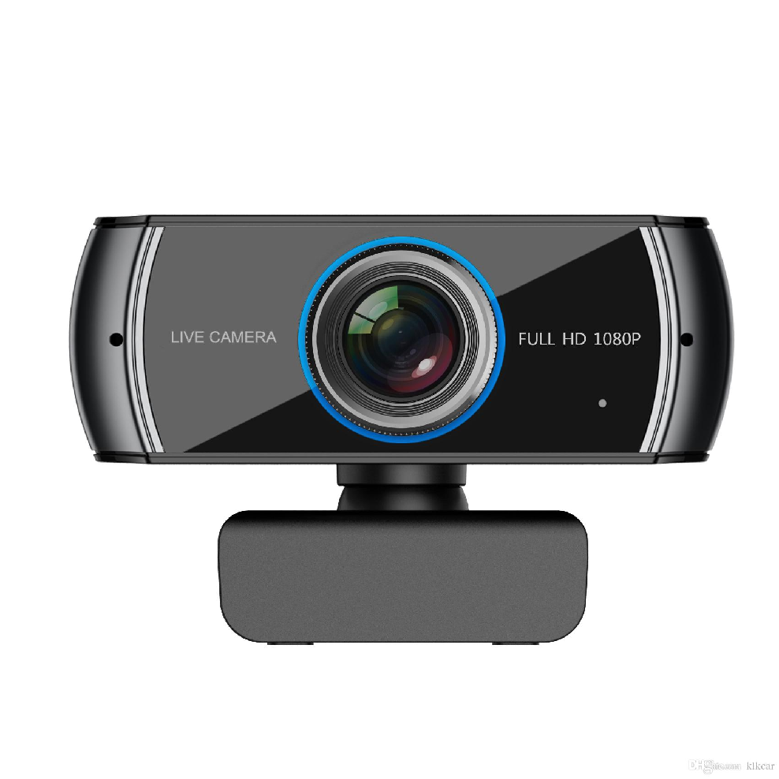







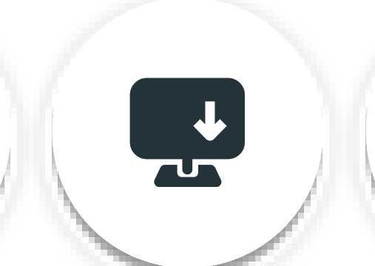

TURNKEY
START
¿Sabías que puedes transformar el trabajo en equipo
y tus procesos con nuevas herramientas?
Interactive Powers

Slide 7





CAPACIDADES
Rutas, agentes, supervisión y seguridad — una sola consola
Colas y rutas
Softphone completo
Monitorización de colas en vivo
Construye flujos entrantes y salientes con objetos de cola y ruta dedicados, cada uno configurable de forma independiente.
Teclado de marcado con tonos, DTMF durante las llamadas, y tono de llamada entre extensiones.
Un panel de Colas en tiempo real con estadísticas por cola, estado del agente e indicadores de conversación.
Susurro, escucha y transferencia
Biblioteca de informes predeterminados
Control de acceso basado en roles
Guía a un agente en plena llamada, escucha para control de calidad, o mueve una interacción sin perder al cliente.
Un conjunto de informes ya preparados sobre llamadas, agentes y pausas se instala junto con la plataforma.
Roles de administrador, supervisor y agente, con el alcance del supervisor acotado permiso a permiso.
Fuente: wiki.ivrpowers.com/en/webacd/faq, /webacd/configuration, /webacd/changelog
Capacidades
5

Slide 8



LA SUITE
Web ACD es una capa de un stack completo
Cada plataforma funciona de forma independiente y habla protocolos estándar — pero compradas juntas se comportan como un solo sistema, sin proyecto de integración de por medio.
Smart IVR
Web ACD
Video RTC
Video REC
CAPA DE AUTOMATIZACIÓN
CAPA DE DISTRIBUCIÓN
PASARELA DE MEDIOS
CAPA DE GRABACIÓN
IVR VoiceXML de nivel operador con motores de voz, que atiende la llamada antes de que haga falta una persona.
Encola, enruta y distribuye voz y video al agente correcto, y gestiona su escritorio.
Gateway híbrido SIP + WebRTC para navegadores, dispositivos móviles y kioscos, construido para alta disponibilidad.
Grabación de video en HD, almacenamiento y archivo, con exportación para analítica y cumplimiento.
Cloud Services · alojamiento, monitorización y operación gestionada en las cuatro plataformas
Fuente: wiki.ivrpowers.com/en (platform documentation)
La suite
6

Slide 9
COMPARACIÓN
En qué se distancia Web ACD de las suites
Una suite CCaaS típica
Web ACD
El video como canal
Ausente, tarifado como add-on o plug-in de marketplace
Nativo, enrutado por el mismo ACD que la voz
Grabación de video
Normalmente un producto o partner aparte
Video REC, integrado en la misma suite
Despliegue
Solo nube del proveedor, en la mayoría de casos
Nube, on-premises, virtualizado o híbrido
Modelo comercial
Por agente, al mes, indefinidamente
Suscripción o licencias
Proveedores en la pila
Plataforma, más partner de video, más grabador
Un proveedor para IVR, ACD, video y grabación
«Una suite CCaaS típica» resume los patrones publicados en las páginas de capacidades y precios de las principales plataformas a agosto de 2026. Hay comparativas específicas por proveedor disponibles bajo petición.
Comparación
7

Slide 10





EN PRODUCCIÓN Y COMERCIAL
Funcionando donde importa, licenciado para seguir así
Industrias atendidas
Servicios financieros
Sector público
Salud
Telecom y utilities
BPO y servicios
Desplegado en servicios públicos, salud, seguros e instituciones financieras en América Latina y Europa. Referencias nominales disponibles bajo NDA a través de tu equipo de cuenta.
Suscripción por puesto, con licencia disponible
Web ACD se contrata por suscripción, por puesto — un puesto es un agente, un supervisor o un administrador. Para sector público y entornos regulados que necesiten propiedad de la licencia, seguimos ofreciendo compra perpetua por puesto, con un mantenimiento anual que cubre nuevas versiones, actualizaciones y soporte online. Hay licencias de evaluación con funcionalidad completa disponibles para una prueba de concepto.
Suscripción por puesto: pagas por capacidad de contact center, no por una licencia nominal atada a cada persona. El coste se ajusta a cómo está dotado realmente tu contact center, y el video va incluido — y la compra perpetua por puesto sigue disponible para quien necesite propiedad de la licencia.
Fuente: interactivepowers.com/en/platforms/webacd; Fuente: wiki.ivrpowers.com/en/webacd/faq (licensing and billing section)
Prueba y comercial
8

Slide 11
WEB ACD · ACD CENTRADO EN VIDEO
Ponle cara a tu
contact center.
Déjanos enseñarte una videollamada en cola — distribuida, supervisada, grabada y reportada — sobre tu propio caso de uso, con una licencia de evaluación y sin trucos de capacidad.
Hablar con Ventas
Solicitar una Demo
interactivepowers.com

